Slide 1
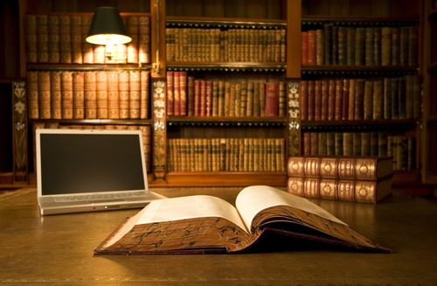
Znanych przygoda z biblioteką
Opracowanie: Anna Urbaniak

Slide 2
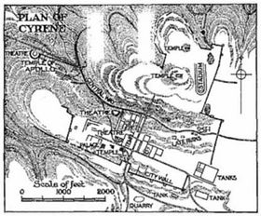
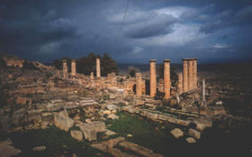
Kallimach z Cyreny
Kallimach z Cyreny (ur. około 310 p.n.e. w Cyrenie, zm. około
240 r. p.n.e.) – uważany jest za największego poetę tzw. epoki aleksandryjskiej. Przypisuje mu się stworzenie pierwszej historii literatury.
Był bibliotekarzem Biblioteki Aleksandryjskiej. Sporządził jej dokładny katalog rzeczowy składający się ze 120 ksiąg i obejmujący właściwie całe znane wówczas piśmiennictwo. Starał się przy tym badać autentyczność katalogowanych dzieł literackich. Pomimo pewnej schematyczności, jego katalog uznaje się za pierwszą historię literatury.
Plan wykopalisk na terenie Cyreny
Jako poeta gustował głównie w drobnych formach literackich. Tworzył epigramy, hymny, idylle i elegie dworskie, a szczególnie tzw. elegie uczone (wyjaśniające przyczyny powstania nazw, instytucji, kultów czy świąt). Lubował się w wyszukiwaniu najmniej znanych wersji mitów i na nich opierał swą twórczość. Jego pełna erudycji poezja wymagała sporego wysiłku intelektualnego od czytelnika. Sporządził również jedną z list (prawdopodobnie najstarszą) siedmiu cudów świata.
Ruiny Cyreny

Slide 3
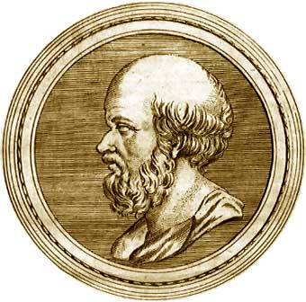
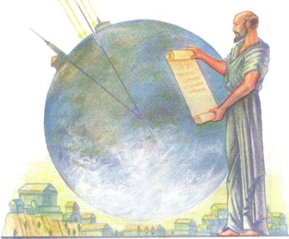
Eratostenes
Eratostenes (ur. 276 r. p.n.e. w Cyrenie, zm. 194 r. p.n.e.) – grecki matematyk, astronom, filozof, geograf i poeta. Oszacował średnicę Ziemi oraz odległość od Słońca i Księżyca. Twierdził, że płynąc na zachód od Gibraltaru można dotrzeć do Indii. Jako pierwszy zaproponował wprowadzenie roku przestępnego, czyli jednego dodatkowego dnia w kalendarzu co 4 lata.
Najważniejsze dzieła Eratostenesa to: Geographica (trzytomowe dzieło zawierające podstawy geografii matematycznej i geografii fizycznej) oraz Peri komo-dias (rozprawa o dawnej komedii).
Eratostenes był również badaczem twórczości Homera – ustalił datę zdobycia Troi na rok 1184 p.n.e., czyli nie odbiegającą od współczesnych sza-cunków.
Przejął po Kallimachu z Cyreny zarządzanie Biblio-teką Aleksandryjską.

Slide 4
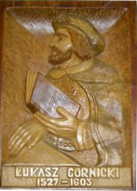
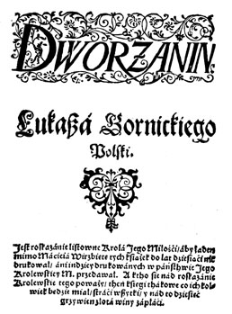
Łukasz Górnicki
Łukasz Górnicki (ur. w 1527 w Oświęcimiu, zm. 22 lipca 1603 roku w Lipnikach pod Tykocinem) - poeta, pisarz polityczny, tłumacz, bibliotekarz
i sekretarz królewski Zygmunta Augusta. Pochodził z ubogiej mieszczańskiej rodziny, ale dzięki pomocy wuja, dworzanina królewskiego Stanisława Kleryka (Gąsiorka), zdobył wykształcenie i rozpoczął służbę dworską.
Od połowy lat 40. XVI w. pełnił służbę na dworach magnackich. W 1552 roku przeszedł do kancelarii królewskiej. Przez pewien czas przebywał we Włoszech, studiując prawo.
W listopadzie 1559 r. Górnicki otrzymał nominację na bibliotekarza Zygmunta Augusta. Funkcję tę pełnił prawie trzynaście lat, do roku 1572. Za panowania Stefana Batorego Łukasz Górnicki w życiu publicznym uczestniczył już tylko sporadycznie.
Zasłynął jako autor Dworzanina polskiego, wydanego w 1566 roku. Łukasz Górnicki należy do najwybitniejszych, obok swego przyjaciela Jana Kochanowskiego, pisarzy epoki renesansu. W swym dorobku ma również przekłady i utwory poetyckie.

Slide 5
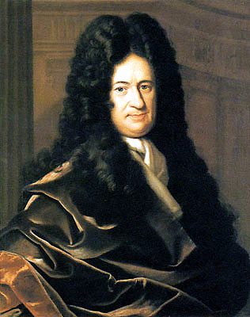
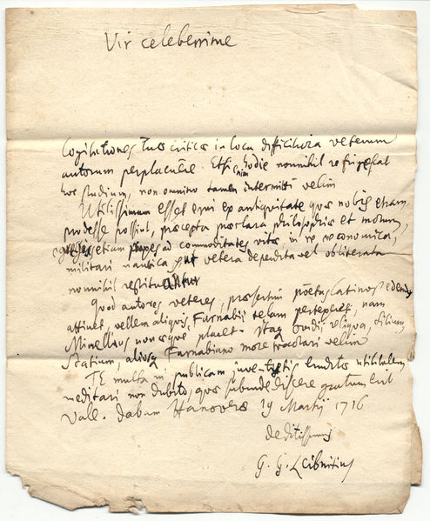
Gottfried W. Leibniz
Gottfried Wilhelm Leibniz (ur. 1 lipca 1646 r. w Lipsku, zm.
14 listopada 1716 r. w Hanowerze) – niemiecki filozof, matematyk, prawnik, inżynier-mechanik, fizyk i dyplomata. Leibniz pochodził najprawdopodobniej z rodziny polskich emigrantów – arian Lubienieckich.
Po powrocie do rodzinnego Lipska przez jakiś czas pracował na uniwersytecie. Po uzyskaniu tytułu doktora praw na podstawie rozprawy pt. De casibus perplexis in iure (1667), wstąpił do służby dyplomatycznej – był m.in. na francuskim i angielskim dworze królewskim.
Był wieloletnim asystentem księcia Hanoweru, Georga Ludwiga.
Od 1676 roku sprawował obowiązki bibliotekarza i historiografa przy dworze hanowerskim.
Dzięki licznym podróżom i wizytom na dworach całej Europy miał okazję poznać wszystkich ważniejszych filozofów i naukowców swoich czasów. Przyjaźnił się z Baruchem Spinozą. Jego wielkimi adwersarzami byli między innymi Wolter i Newton.

Slide 6
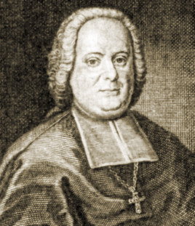
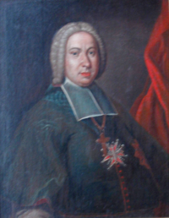
Józef i Andrzej Załuscy
Józef Andrzej (ur. 12 sierpnia 1702 r., zm. 7 stycznia 1774 r.) i Andrzej Stanisław Załuscy (ur. 2 grudnia 1695 r., zm. 16 grudnia 1758 r.), bracia, polscy biskupi i mecenasi nauki i kultury, bibliofile, założyciele pierwszej polskiej biblioteki publicznej.
Zgromadzone przez nich druki i rękopisy stworzyły podstawowy zrąb Biblioteki Załuskich. Do kolekcji weszły zbiory rodzinne oraz biblioteka Sobieskich, której najcenniejszą część stanowiły zbiory Żółkiewskich, składające się m.in. ze spuścizn po królach Zygmuncie Auguście i Stefanie Batorym.
Józef Andrzej Załuski
W 1745 roku zbiory obu braci przeniesiono do odbudowanego pałacu daniłowiczowskiego. Dwa lata później, 8 lipca 1747, bibliotekę otwarto dla publiczności. Zbiory udostępniano początkowo głównie przez wypożyczanie, jednak wobec dużych strat w księgozbiorze wprowadzono korzystanie z nich wyłącznie na miejscu. Biblioteka była otwarta dwa dni w tygodniu.
Andrzej Stanisław Załuski
Andrzej Stanisław Załuski wziął na siebie finansowanie biblioteki, łożył na jej przebudowę, pensje bibliotekarzy, konserwacje, prace introligatorskie. Nabywał dla biblioteki cenniejsze dzieła lub całe kolekcje. W 1774 roku, po śmierci drugiego z braci, bibliotekę przejęła Komisja Edukacji Narodowej.

Slide 7
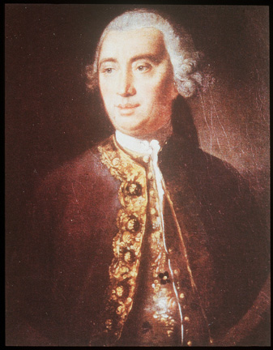
David Hume
David Hume (ur. 7 maja 1711 w Edynburgu, zm. tamże 25 sierpnia 1776) – filozof, pisarz i historyk szkocki. Za życia był bardziej znany jako historyk – popularyzator historii średniowiecznej Anglii, obecnie jest przede wszystkim pamiętany jako wybitny filozof.
Pochodził ze średnio zamożnej ziemiańskiej rodziny. Dzieciństwo spędził w majątku rodzinnym w południowo-wschodniej Szkocji.
W latach 1734-1737 przebywał we Francji, tam też stworzył swoje najważniejsze dzieło – trzytomowy Traktat o naturze ludzkiej, które jednak zostało źle przyjęte przez ówczesną opinię publiczną,
a śmiałe i kontrowersyjne poglądy Hume`a zamknęły mu drogę do wymarzonej kariery uniwersyteckiej.
Dwukrotnie bezskutecznie ubiegał się o katedrę na uniwersytetach. W latach 1752-1757, będąc bibliotekarzem w Edynburgu, zainteresował się historią. Owocem tej pasji było stworzenie Historii Wielkiej Brytanii (The History of Great Britain), dzieła składającego się z sześciu tomów wydanych kolejno w latach 1754-1762. W roku 1748 Hume napisał pracę znaną pod tytułem Badania dotyczące rozumu ludzkiego.
W połowie lat sześćdziesiątych XVIII w. był sekretarzem poselstwa w Paryżu. Okres ten był w życiu filozofa czasem wielkiego powodzenia. Po roku 1769 odsunął się od życia politycznego i powrócił do rodzinnego Edynburga.

Slide 8
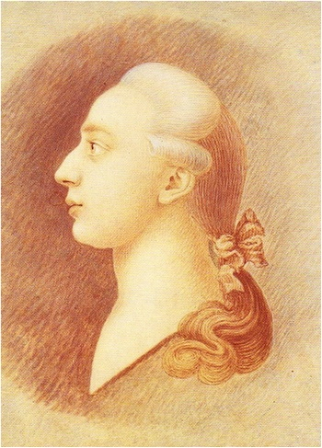
Giacomo Casanova
Giacomo Girolamo Casanova, kawaler de Seingalt (ur. 2 kwietnia 1725 r. w Wenecji, zm. 4 czerwca 1798 r. w Duchcovie) – był awanturnikiem, podróżnikiem i literatem. Jego pamiętniki barwnie opisują życie w osiemnastowiecznych stolicach europejskich.
Począwszy od 1742 roku wiele podróżował, nigdzie nie zagrzewając na zbyt długo miejsca. Prowadził życie hulaszcze, otarł się nawet o więzienie.
W Wiedniu przez pewien czas pełnił funkcję sekretarza weneckiego ambasadora, Sebastiano Foscariniego. Po jego śmierci w 1785 zatrudnił się jako bibliotekarz na zamku Dux (dzisiaj Duchcov)
w północno-zachodnich Czechach, należącym do współmasona, hrabiego von Waldsteina.
Z czasów pobytu w Dux pochodzi spora część twórczości literackiej Casanovy: Monolog myśliciela – pamflet wymierzony przeciwko Cagliostrowi; Moja ucieczka z Więzienia Ołowianego, włączona później do Historii mojego życia; Ikosameron – powieść fantastyczna, opis podróży do wnętrza Ziemi, powstały na wiele lat przed dziełem Verne‘a, w którym przewidział wynalezienie m.in. samochodu, wiecznego pióra i gazów bojowych. Różnorodna tematyka jego twórczości świadczy o rozległych zainteresowaniach autora.

Slide 9
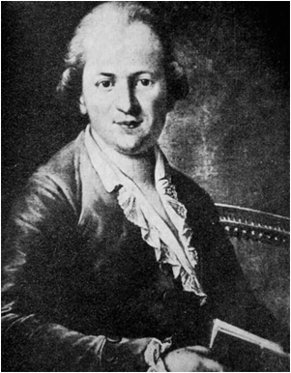
Józef Maksymilian Ossoliński
Józef Maksymilian Ossoliński herbu Topór (ur. 1748 w Woli Mieleckiej – zm. 17 marca 1826 w Wiedniu) – polski pisarz, badacz literatury
i działacz kulturalny epoki oświecenia, założyciel Zakładu Narodowego
im. Ossolińskich we Lwowie w 1817 r., któremu przekazał potężny księgozbiór. Uporządkowaniem i poszerzaniem księgozbioru Ossolińskiego zajął się od roku 1794 Samuel Bogumił Linde (zebrał
w ten sposób wiele materiałów do swojego Słownika języka polskiego).
Od 1795 Ossoliński mieszkał na stałe w Wiedniu, gdzie poświęcił się pracom naukowym i pasji bibliofila. W 1809 został mianowany prefektem biblioteki nadwornej, którą skutecznie obronił przed grabieżą w czasie wkroczenia wojsk francuskich do Austrii.
W celu umieszczenia swoich zbiorów Ossoliński nabył na własność lwowski klasztor pokarmelitański wraz z ruinami kościoła św. Agnieszki. Kilka miesięcy później wyjednał u cesarza Franciszka I (8 maja 1817) zatwierdzenie statutu Zakładu Narodowego imienia Ossolińskich.
Był członkiem wielu towarzystw naukowych. Za zasługi naukowe od 1808 został wybrany członkiem honorowym Towarzystwa Naukowego w Getyndze oraz towarzystw naukowych w Pradze
i Warszawie. Uniwersytet Lwowski nadał mu w 1820 doktorat honorowy z filozofii.

Slide 10
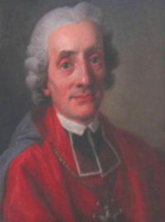
Jan Chrzciciel Albertrandi
Jan Chrzciciel Albertrandi (Albertrandy) (ur. 7 grudnia 1731 w Warszawie, zm. tamże 10 sierpnia 1808) – sufragan warszawski, jezuita.
Był synem pochodzącego z Włoch Franciszka i Marii Antoniny Czechowicz. W dzieciństwie pobierał nauki u jezuitów, którzy – zauważywszy jego zdolności naukowe – namówili go do wstąpienia do zakonu. W wieku 19 lat został nauczycielem, uczył w kolegiach jezuickich m.in. w Płońsku, Płocku i Wilnie.
Wielokrotnie wyjeżdżał do Włoch. Znany jest jako twórca tzw. Tek Albertrandiego, będących wypisami źródeł do historii Polski z archiwów Watykanu, Neapolu i Szwecji. We Włoszech w 1767 wystąpił z zakonu i został księdzem świeckim. Był jednym z założycieli czasopisma Monitor (1765), w latach 1769-1777 był redaktorem Zabaw Przyjemnych i Pożytecznych. Pracował w Bibliotece Załuskich. Po powrocie w 1773 roku do kraju został lektorem króla Stanisława Augusta Poniatowskiego.
Uczestniczył w pracach Towarzystwa do Ksiąg Elementarnych, był bibliotekarzem królewskim, współzałożycielem i pierwszym prezesem Towarzystwa Przyjaciół Nauk w Warszawie. W 1776 roku w uznaniu zasług został nobilitowany i otrzymał własny herb Albertrandi.

Slide 11
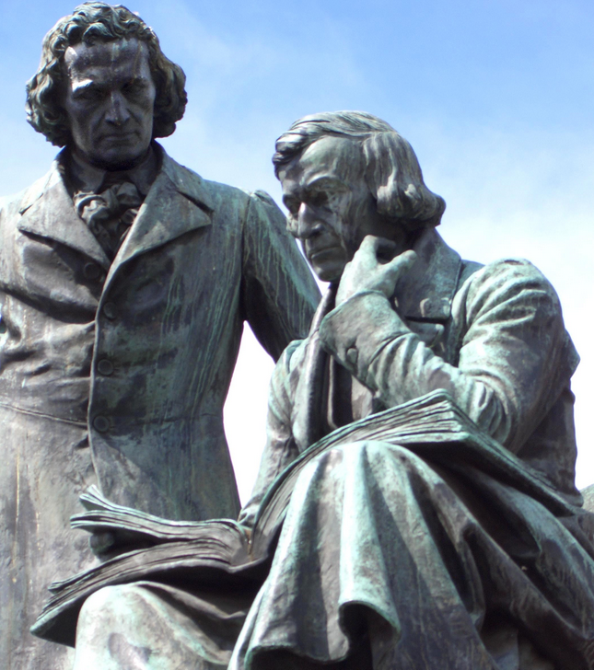
Wilhelm i Jacob Grimm
Wilhelm Karl (ur. 24 lutego 1786 r. w Hanau, zm.
16 grudnia 1859 r. w Berlinie) i Jacob Ludwig Karl Grimm (ur. 4 stycznia 1785 r. w Hanau, zm. 20 września 1863 r. w Berlinie) – znani niemieccy pisarze i uczeni językoznawcy, członkowie Akademii Nauk w Berlinie.
Na podstawie wieloletnich badań mitów, podań
i opowieści ludowych opracowali zbiór baśni, które stały się klasyką i zostały przetłumaczone na wiele języków.
Obaj ukończyli studia prawnicze, przez kilkanaście lat pracowali jako bibliotekarze w Kassel.
W styczniu 2006 roku prawdziwą sensacją stało się odkrycie w Bibliotece Jagiellońskiej pierwszego Słownika Niemieckiego autorstwa braci Grimm, opatrzonego odręcznymi poprawkami Jakuba i Wilhelma.

Slide 12
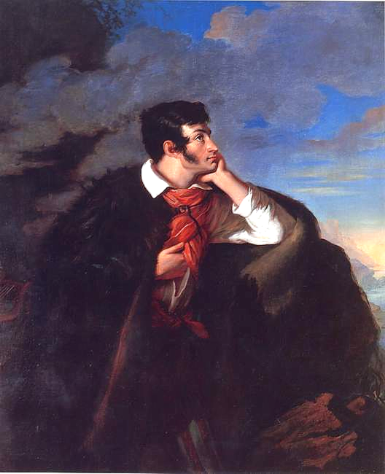
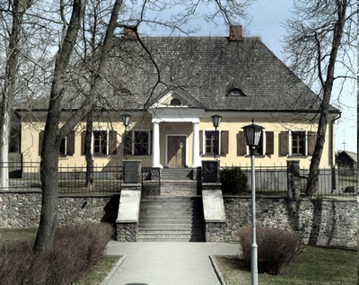
Adam Mickiewicz
Adam Mickiewicz (ur. 24 grudnia 1798 r. w Zaosiu koło Nowogródka, zm. 26 listopada 1855 r. w Konstantynopolu) – należy do największych twórców literatury polskiej.
Był członkiem Stowarzyszenia Filomatów, mesjanistą związanym
z Kołem Sprawy Bożej Andrzeja Towiańskiego oraz twórcą dramatu romantycznego w Polsce. Zarówno w ojczyźnie, jak i w Europie Zachodniej porównywano go do Byrona i Goethego. Życie Mickiewicza jest przykładem klasycznej biografii, typowej dla całego pokolenia. Określały ją m.in. sytuacja panująca w kraju, światopogląd romantyczny oraz echa powstania listopadowego.
Portret pędzla W. Wańkowicza, 1928 r.
Spędził wiele lat na emigracji, angażując się stale w działalność polityczną. Poznał m.in. Aleksandra Puszkina
i Johanna Wolfganga Goethego. Przez kilka lat wykładał w College de France i na uniwersytecie w Lozannie. Od 1852 pracował w Bibliotece Arsenału w Paryżu.
We wrześniu1855 roku wyjechał do Konstantynopola, by tworzyć polskie legiony, jednak wkrótce zachorował śmiertelnie na cholerę.
Dom Mickiewicza w Nowogródku

Slide 13
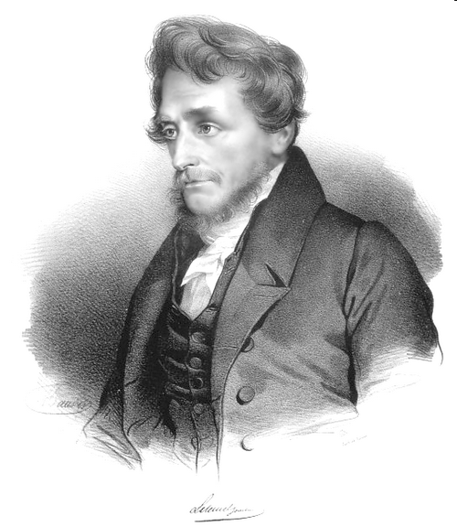
Joachim Lelewel
Joachim Lelewel (ur. 22 marca 1786 r. w Warszawie,
zm. 29 maja 1861 r. w Paryżu) – polski historyk
i działacz polityczny.
W latach 1809-1811 pracował jako profesor w Krzemieńcu, następnie pełnił funkcję zastępcy profesora historii na Uniwersytecie Wileńskim.
W okresie 1818-1821 był bibliotekarzem w Publicznej Bibliotece przy Uniwersytecie w Warszawie, podjął jednocześnie wykłady bibliografii na tymże uniwersytecie
i został przyjęty na członka Towarzystwa Przyjaciół Nauk.
W latach późniejszych był profesorem Uniwersytetu Warszawskiego, posłem na sejm (1829)
z powiatu żelechowskiego, przewodniczącym sejmowej Komisji Praw Organicznych i Administracyjnych.
W czasie powstania listopadowego był członkiem kierowanej przez Adama Czartoryskiego Rady Administracyjnej i członkiem Rządu Narodowego. Po powstaniu emigrował z kraju, kontynuując na obczyźnie działalność polityczną.

Slide 14
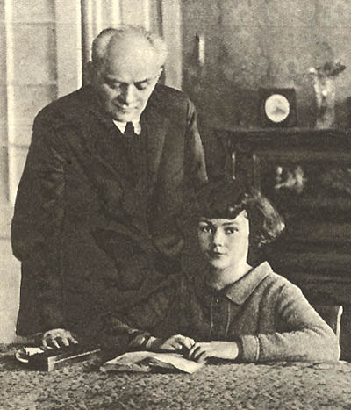
Stefan Żeromski
Stefan Żeromski (ur. 14 października 1864 r. w Strawczynie koło Kielc, zm. 20 listopada 1925 r. w Warszawie) – polski prozaik, publicysta, dramaturg, nazwany „sumieniem polskiej literatury”. Pochodził ze zubożałej rodziny szlacheckiej herbu Jelita, działał w organizacjach demokratycznych i socjalistycznych.
W 1892 roku wraz z rodziną wyjechał do Szwajcarii, gdzie pracował jako bibliotekarz w Muzeum Narodowym Polskim
w Rapersville. Tam powstawały m.in. Syzyfowe prace (ukazały się po powrocie do kraju w 1897 roku). W latach 1895 i 1898 ukazały się zbiory opowiadań Żeromskiego.
Po powrocie do kraju podjął pracę w Bibliotece Ordynacji Zamojskiej w Warszawie jako pomocnik bibliotekarza. Pracował tam aż do roku 1904.
W latach późniejszych Żeromski wiele podróżował, w 1912 roku założył nową rodzinę z malarką Anną Zawadzką. Na początku lat dwudziestych podjęto działania zmierzające do przyznania pisarzowi literackiej Nagrody Nobla, zakończone jednak niepowodzeniem.

Slide 15
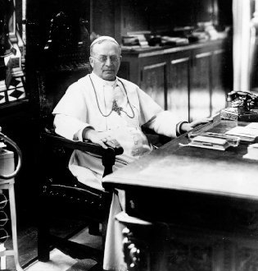
Achille Ratti - Pius XI
Ambrogio Damiano Achille Ratti (ur. 31 maja 1857 w Desio koło Mediolanu, zm. 10 lutego 1939 w Watykanie) – syn fabrykanta przędzalni jedwabiu, który został papieżem (w lutym 1922 roku).
Od 5 listopada 1888 pracował w Bibliotece Ambrozjańskiej
w Mediolanie (zajmował się tam m.in. konserwatorstwem, muzealnictwem, zabezpieczaniem starodruków oraz zdobył gruntowną wiedzę historyczną). Odbył badania naukowe w wielu ośrodkach europejskich (m.in. w Berlinie, Wiedniu, Oxfordzie, Paryżu, Monachium i Rydze). W 1907 został kierownikiem Biblioteki Ambrozjańskiej.
W kwietniu 1918 papież Benedykt XV mianował go wizytatorem apostolskim w Polsce. Po odzyskaniu przez nasz kraj niepodległości Ratti został tu jako nuncjusz apostolski. Podczas bitwy warszawskiej w 1920 roku pozostał w Warszawie jako jeden z dwóch (obok przedstawiciela Turcji) dyplomatów obcego państwa.
Jako papież Pius XI nadal okazywał Polakom wiele sympatii i wsparcia. Był pierwszym papieżem, który korzystał z radia do posługi duszpasterskiej. Wprowadził wiele zmian i udogodnień
w Watykanie. W 1925 roku podpisał konkordat z Polską.

Slide 16
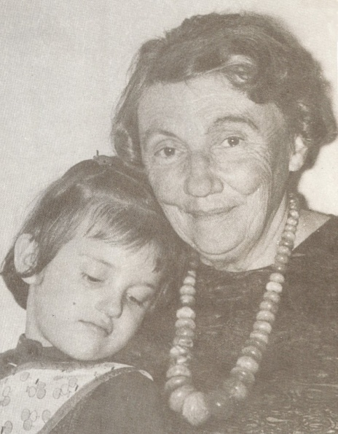
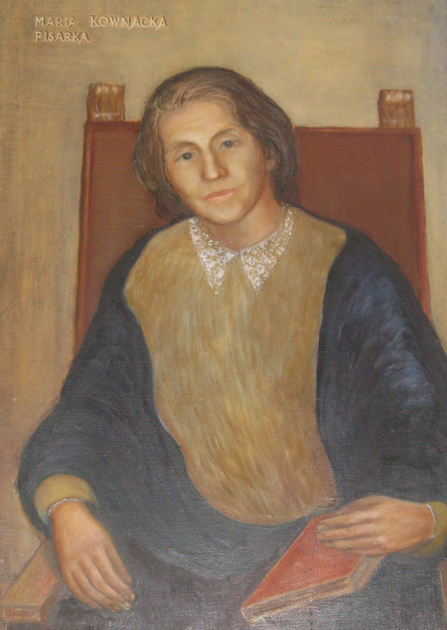
Maria Kownacka
Maria Kownacka (ur. 11 września 1894 r. w Słupie, zm. 27 lutego 1982 r.
w Warszawie) – polska pisarka, autorka wielu wierszy, sztuk scenicznych
i słuchowisk radiowych dla dzieci.
Przez wiele lat (1919-1939 i 1946-1950) pracowała w Bibliotece Ministerstwa Reform Rolnych.
Była też nauczycielką i działaczką społeczną. Współpracowała z redakcją czasopisma Płomyk, na łamach którego debiutowała w 1919 roku.
Ulubiona pisarka kilku pokoleń, przez dzieci najbardziej znana jest jako autorka przygód małego ludzika z plasteliny (Plastusiowy pamiętnik) i perypetii młodego bociana
w Kajtkowych przygodach.
Na wniosek młodych czytelników w 1970 roku została Kawalerem Orderu Uśmiechu. W roku 1979 w plebiscycie czytelników Płomyka otrzymała „Orle Pióro”, dwukrotnie też
(w latach 1956 i 1976) przyznano jej Nagrodę Prezesa Rady Ministrów za całokształt twórczości dla dzieci.

Slide 17
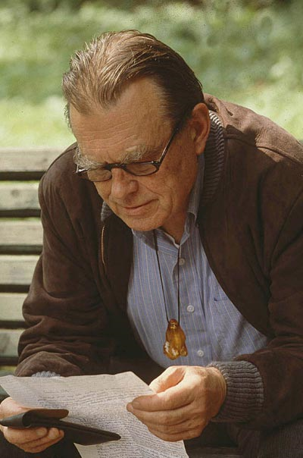
Czesław Miłosz
Czesław Miłosz (ur. 30 czerwca 1911 w Szetejnach, zm. 14 sierpnia 2004 w Krakowie) – polski poeta, prozaik, eseista, historyk literatury, tłumacz.
W latach 1951-1989 przebywał na emigracji, był profesorem Uniwersytetu Kalifornijskiego w Berkeley
i Uniwersytetu Harvarda. Otrzymał wiele nagród, w 1980 roku został laureatem Nagrody Nobla.
Do kraju powrócił w 1993 roku, został odznaczony orderem Orła Białego.
Epizod „biblioteczny” Miłosza miał miejsce podczas
II wojny światowej, gdy w 1940 roku pełnił funkcję woźnego w bibliotece Uniwersytetu Warszawskiego.
Jego twórczość jest bardzo intelektualna, filozoficzna. Do najbardziej znanych utworów należą liczne wiersze, ale również eseje (Zniewolony umysł, Rodzinna Europa, Ziemia Ulro) i powieści (Dolina Issy).

Slide 18
Wiera Badalska
Wiera Badalska (ur. 19 lipca 1925 r. w Taszkencie, zm.
w 1981 r. w Warszawie) – była bibliotekarką i autorką wielu książek oraz wierszy dla dzieci (Jędrek i inni, Jak oswoić czarownicę, I my mamy swoje mamy, Osiołek Bury, Szare piórko, Wędrówka po kraju), podręczników (m.in. język polski Rośniemy razem. Wypisy dla klasy II), tekstów piosenek (m.in. płyta Kolorowe kredki z serii Domowe przedszkole).
Na jej książkach wychowało się kilka pokoleń. Wiele z utworów Wiery Badalskiej stanowi ciągle inspirację dla autorów scenariuszy przedstawień teatralnych oraz programów i filmów dla dzieci.
Autorka ukazuje najmłodszym czytelnikom otaczający ich świat, wychowuje w żartobliwy, pozbawiony sztywnego moralizatorstwa sposób.

Slide 19
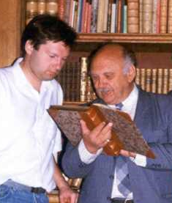
Adam Heymowski
Adam Heymowski, herbu Samson (ur. 9 lutego 1926 w Poznaniu, zm. 8 marca 1995 w Sztokholmie) – wybitny polski heraldyk, historyk, bibliotekarz, socjolog.
Był wieloletnim dyrektorem Królewskiej Biblioteki w Sztokholmie (prywatnej biblioteki królów szwedzkich), wiceprezydentem Szwedzkiego Narodowego Komitetu Genealogii i Heraldyki, członkiem honorowym Polskiego Towarzystwa Heraldycznego. Napisał wiele naukowych publikacji głównie z dziedziny heraldyki polskiej. Sam wykonał liczne projekty herbów, m.in. dla Lecha Wałęsy jako kawalera Orderu Serafinów.
Podarował Muzeum Polskiemu w Rappersville eksponaty do liczącej ponad 800 map i 22 atlasy kolekcji Cartographia Rappersviliana Polonorum.
Polskie Towarzystwo Heraldyczne przyznaje regularnie nagrodę jego imienia za „najlepsze prace
z zakresu heraldyki, genealogii i nauk pokrewnych”.

Slide 20
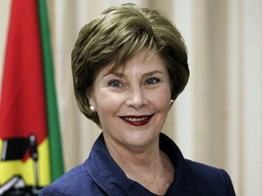
Laura Bush
Laura Lane Welch Bush (ur. 4 listopada 1946) – żona byłego prezydenta Stanów Zjednoczonych, George'a
W. Busha, pierwsza dama Stanów Zjednoczonych od
20 stycznia 2001 do 20 stycznia 2009.
W 1968 roku, po ukończeniu Południowego Uniwersytetu Metodystycznego, rozpoczęła pracę
w szkole. W latach późniejszych uzyskała tytuł magistra bibliotekoznawstwa na Uniwersytecie Teksaskim i podjęła pracę jako bibliotekarka.
W 1977 roku spotkała George’a W. Busha, kilka miesięcy później została jego żoną. Od tej pory jej życie i praca były już związane z rodziną i karierą polityczną męża.
Zainicjowała specjalny program wspomagania nauczycieli i rodziców w nauczaniu dzieci czytania
i pisania, kiedy George W. Bush był jeszcze gubernatorem Teksasu. Dzięki niej sprawa ta była również jednym z priorytetów kampanii prezydenckiej jej męża.
Stoi na czele „Fundacji dla Bibliotek Ameryki” swojego imienia („Laura Bush Foundation for America’s Libraries”), która zbiera, a następnie przekazuje bibliotekom szkolnym pieniądze na zakup książek.

Slide 21
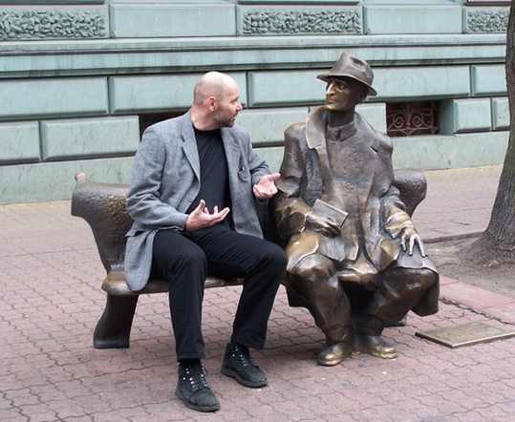
Kazimierz Szymeczko
Kazimierz Szymeczko (ur. 11 czerwca 1965 r.
w Rudzie Śląskiej) – ukończył filologię polską na Uniwersytecie Śląskim. Jest bibliotekarzem, felietonistą oraz autorem książek dla dzieci i młodzieży. Został laureatem konkursu literackiego „Uwierz
w siłę wyobraźni".
Pracuje jako bibliotekarz (jak sam pisze, w tym zawodzie w pełni się zrealizował). Znany jest ze specyficznego poczucia humoru i arcyzabawnych felietonów publikowanych na łamach prasy bibliotekarskiej.
Napisał m.in.: Pomolowaną historię. Opowieści moli książkowych (2004), Zemstę budzika. Opowiastki domowe (2005), Pościg za czarną Hondą (2005), Fałszerzy w sieci (2006).

Slide 22
Czy znasz te pojęcia?
EXLIBRIS
EBOOK
BIBLIOTEKA
BIBLIOTEKOZNAWSTWO
INKUNABUŁ
BIBLIOLOGIA
BIAŁY KRUK
BIBLIOFIL
BIBLIOGRAFIA
BIBLIOTEKARZ
KSIĄŻKA
BIBLIOBUS

Slide 23
Źródła grafik:
● Kallimach z Cyreny: http://www.encyklopedia.servis.pl
● Eratostenes: http://www.biografiasyvidas.com/biografia/e/fotos/eratostenes.jpg
● David Hume: http://singapore.cs.ucla.edu/LECTURE/lecture_sec1.htm
● Gottfried W. Leibniz: http://commons.wikimedia.org/wiki/Gottfried_Wilhelm_Leibniz?uselang=pl
● Józef Maksymilian Ossoliński: http://en.wikipedia.org/wiki/J%C3%B3zef_Maksymilian_Ossoli%C5%84ski
● Józef i Andrzej Załuscy: http://pl.wikipedia.org/wiki/Józef_Andrzej_Załuski oraz http://pl.wikipedia.org/wiki/Andrzej_Stanis%C5%82aw_Za%C5%82uski
● Jan Chrzciciel Albertrandi: http://pl.wikipedia.org/wiki/Jan_Chrzciciel_Albertrandi
● Stefan Żeromski: http://www.zwoje-scrolls.com/zwoje34/text30p.htm
● Achille Ratti (Pius XI): http://pl.wikipedia.org/wiki/Papie%C5%BC_Pius_XI
● Czesław Miłosz: http://www.luckkg.polemb.net/
● Maria Kownacka: http://www.przedszkolenr2.tomaszow-maz.pl oraz http://www.szczawin.pl/wysiwyg/FileUpload/pics/IMG_0373.jpg
● Bracia Grimm: http://pl.wikipedia.org/wiki/Bracia_Grimm
● Adam Heymowski: http://www.teatr.uw.edu.pl/adam-heymowski,79.html
● Laura Bush: http://abcnews.go.com/Politics/OnCallPlus/Story?id=3755689&page=1
● Kazimierz Szymeczko: http://www.szymeczko.pl/gal.html
● Łukasz Górnicki: http://upload.wikimedia.org/wikipedia/ oraz http://univ.gda.pl/~literat/dworzan
Źródła informacji biograficznych:
1. Nowa encyklopedia powszechna PWN, t. 1-6, pod red. Barbary Petrozolin-Skowrońskiej, Wydawnictwo Naukowe PWN, Warszawa 1995-1997.
2. Słownik literatury dziecięcej i młodzieżowej, pod red. Barbary Tylickiej i Grzegorza Leszczyńskiego, Ossolineum, Warszawa 2002.
3. Encyklopedia szkolna, pod red. Moniki Karolczuk-Kędzierskiej, Wydawnictwo Ryszard Kluszczyński, Kraków 2007.
4. Zasoby encyklopedii internetowej Wikipedia.

